Slide 1

Rust
Jan Lafferton

Slide 2
Gliederung
Entstehung und Geschichte
Warum Rust?
Cargo
Variablen
Datentypen
Borrowing & Ownership
Funktionen
Strukturen
Methoden in Structs
Match-Expressions
Demo
Quellen

Slide 3
Entstehung und Geschichte
Entwickelt von Mozilla
Erste stabile Version 2015
Neue Systemprogrammiersprache
Praxisnahes Konzept
Ersatz für C/C++

Slide 4
Warum Rust?
"Sichere" Programmiersprache
Keine Speicherzugriffsfehler
Intelligenter Compiler
Pattern Matching
Zero Cost Abstractions
Datenorientiert statt Objektorientiert

Slide 5

Cargo
Verwaltungstool für Rust-Projekte
Zentrale Projektdatei (Cargo.toml)
Verwaltet Build-Einstellungen und Bibliotheken

Slide 6
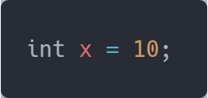
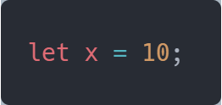
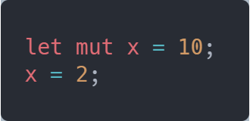
Variablen
Variable in C: Typ wird explizit bestimmt
Variable in Rust Typ wird automatisch bestimmt (i32)
!!! Variablen in Rust sind automatisch konstant !!!
Schlüsselwort mut macht Variablen veränderbar

Slide 7
Datentypen
C | Rust
unsigned char | u8
unsigned short | u16
unsigned int | u32
unsigned long | u64
char | i8
short | i16
int | i32
long | i64
char* | &str

Slide 8
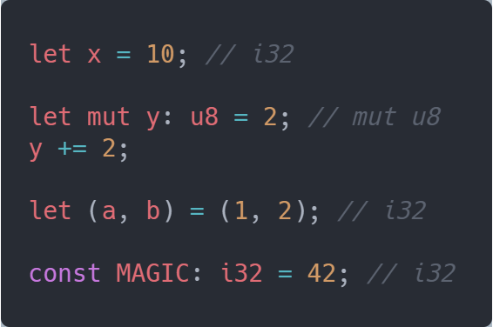
Beispiele Variablen

Slide 9
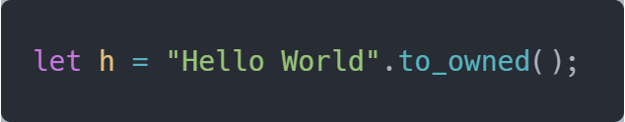
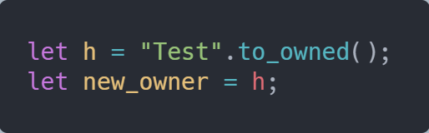
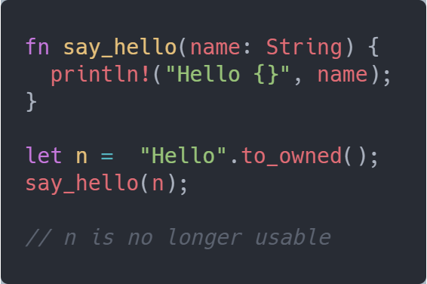
Ownership
Es ist immer festgelegt wem ein Objekt gehört (Primitve Datentypen werden kopiert)
Ownership kann übertragen oder "ausgeliehen" werden

Slide 10
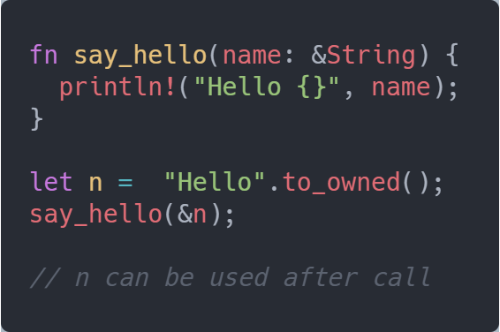
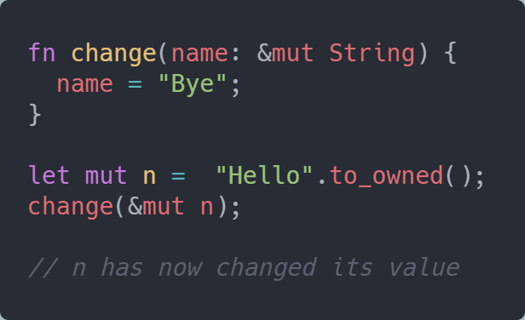
Borrowing
Werte können sich "ausgeliehen" werden
Als readonly: Read & Write:

Slide 11
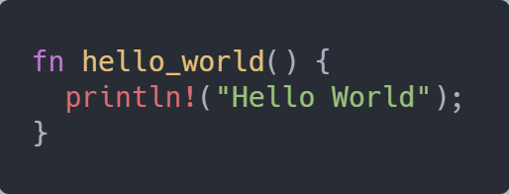
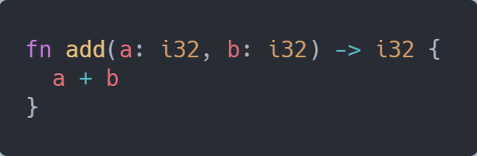
Funktionen

Slide 12
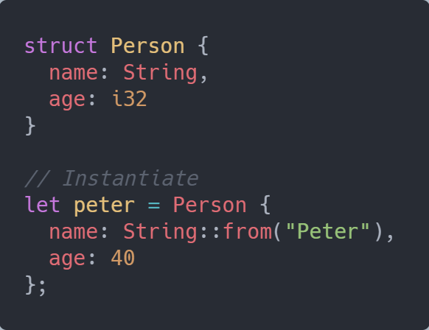
Strukturen
Keine Klassen, sondern structs

Slide 13
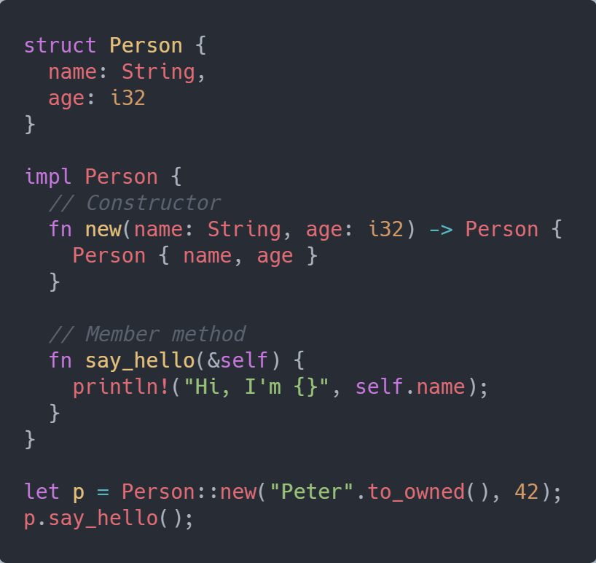
Methoden in Structs
Ähnlich wie bei OOP
"Pseudokonstruktoren"

Slide 14
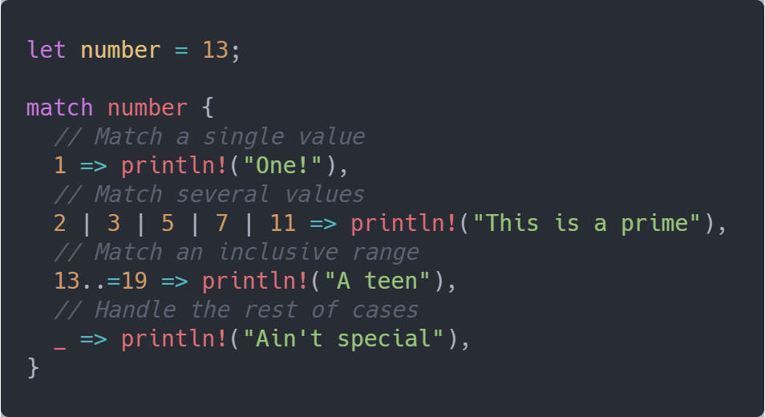
Match-Expressions
Ähnlich wie C-Switch, kann aber mehr

Slide 15
Weitere Sprachfeatures
Slices
Generics
Unit Tests

Slide 16
Demo

Slide 17
Quellen
https://doc.rust-lang.org/cargo/images/Cargo-Logo-Small.png
https://upload.wikimedia.org/wikipedia/commons/thumb/d/d5/Rust_programming_language_black_logo.svg/2000px-Rust_programming_language_black_logo.svg.png
https://doc.rust-lang.org/book/

Slide 18
Danke für die Aufmerksamkeit!

